Slide 1







TRƯỜNG MẦM NON HOA HỒNG
LĨNH VỰC PHÁT TRIỂN KỸ NĂNG XÃ HỘI
ĐỀ TÀI
NGÀY TẾT QUÊ EM
LỚP : NHÀ TRẺ
GIÁO VIÊN :TÔ THỊ SÔNG HƯƠNG

Slide 2
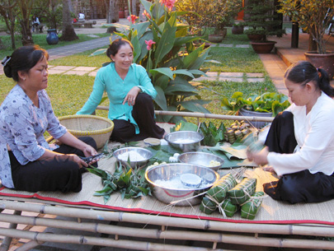
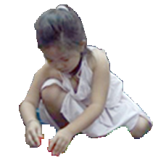

Slide 3
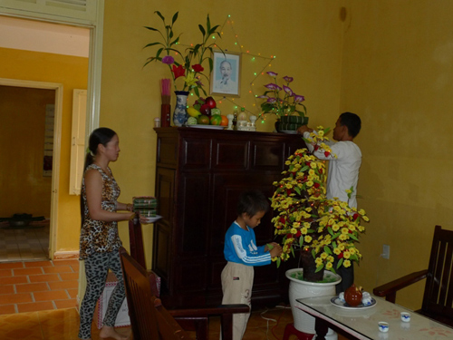
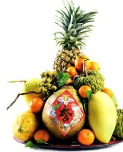
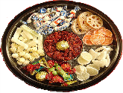

Slide 4
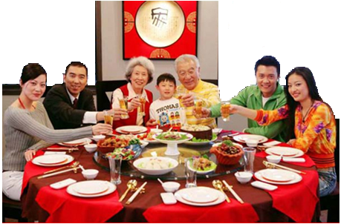
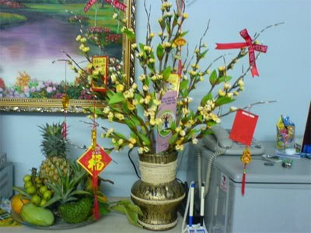
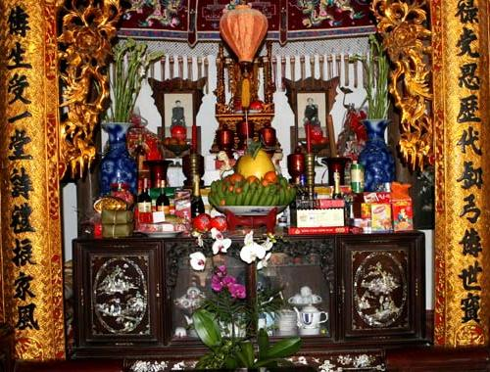

Slide 5
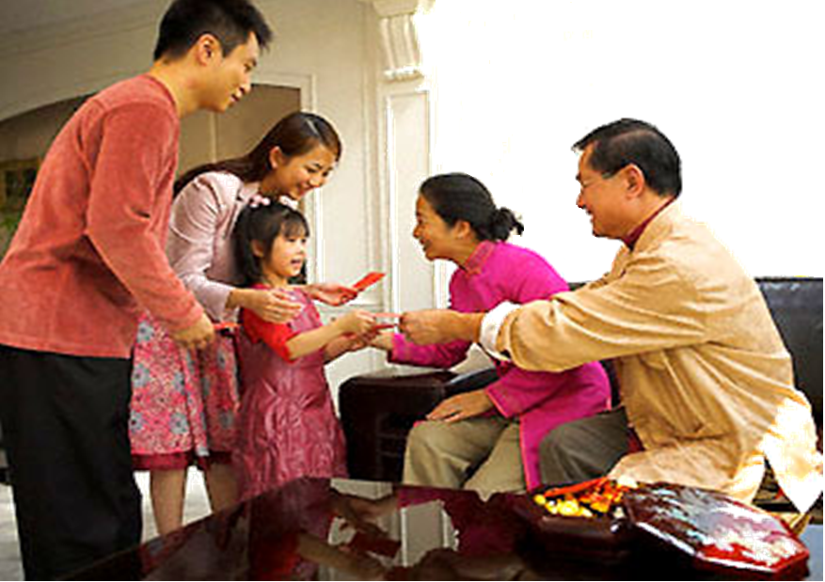
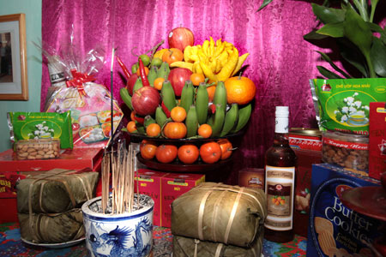



Slide 6
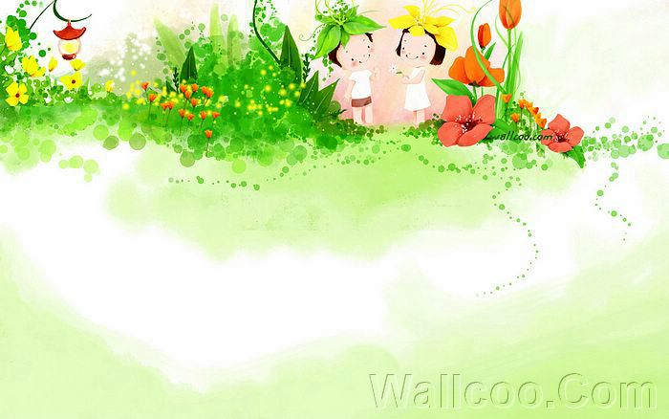
TRÒ CHƠI “CHUẨN BỊ NGÀY TẾT”

Slide 7




CHÚC CÁC CÔ SỨC KHỎE VÀ THÀNH ĐẠT !
XIN TRÂN TRỌNG KÍNH CHÀO !

